Slide 1


Desarrollo de la competencia intercultural en los cursos de Inglés con Propósitos Específicos de la Escuela de Secretariado Profesional de la Universidad Nacional
M.Sc. Alvaro Cortés González
M.Sc. Carolina Hernández Chaves

Slide 2
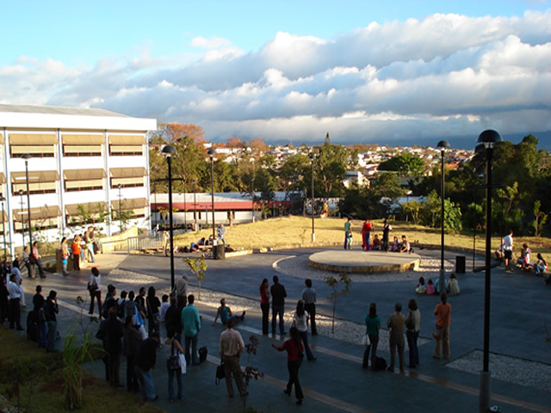

Slide 3
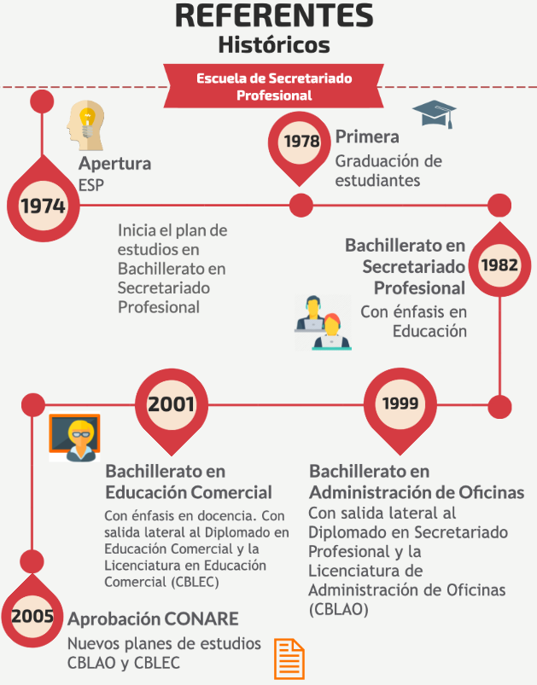

Slide 4

Nombre de la Carrera:
Bachillerato en Educación Comercial con énfasis en Docencia con salida lateral al Diplomado en Educación Comercial y Licenciatura en Educación Comercial (CBLEC), campus Omar Dengo.
Fecha de inicio de la carrera: 26 de junio de 1980
. Referentes históricos
CBLEC ha sufrido transformaciones en su oferta de estudio, ya que inició con un plan de estudios en Bachillerato en Secretariado Profesional con énfasis en Educación a partir del año 1982, para un total de 36 años de funcionamiento efectivos. En el año 1982 se da la primera graduación de estudiantes.
A partir de esa fecha, se cuenta con 36 cohortes de graduados, para un total de 801 estudiantes con títulos distribuidos en diplomado, bachillerato y licenciatura, para ejercer la profesión de Secretariado Profesional con énfasis en Educación y Educación Comercial.

Slide 5
Nombre de la carrera
Bachillerato y Licenciatura en Administración de Oficinas
Fecha de inicio de la carrera
13 de febrero de 1974
Referentes históricos de CBLAO.
CBLAO ha sufrido transformaciones en su oferta de estudio, ya que inició con un plan de estudios en Bachillerato en Secretariado Profesional a partir del año 1974, para un total de 45 años de funcionamiento efectivos.
En el año 1978 se da la primera graduación de estudiantes . A partir de esa fecha, se cuenta con 40 cohortes de graduados, para un total de 2660 estudiantes con títulos distribuidos en diplomado, bachillerato y licenciatura, para ejercer la profesión de Secretariado Profesional y Administración de Oficinas.

Slide 6
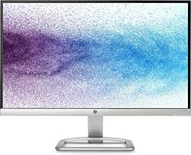

ETAPAS
Preguntas esenciales
Materiales de referencia
Marco teórico
Estrategias/Actividades
Percepción del estudiantado
Conclusiones

Slide 7
Preguntas generadoras
¿Dónde encaja la cultura?
¿A qué disciplina pertenece?
¿Existe un currículum cultural o un programa cultural? ¿Cuándo debemos introducir la enseñanza de la cultura en ELT?
¿Cuál cultura deberíamos enseñar y qué debemos enseñar a qué nivel?
¿Cómo abordan los materiales el tema de la cultura y es adecuado? ¿Cuáles son los mejores materiales para la enseñanza de la cultura? ¿Qué tipo de metodología se adapta mejor a la enseñanza de culturas en diferentes niveles?
¿Qué tipo de actividades se prestan para aprender y apreciar otras culturas?

Slide 8
Competencia intercultural
"Una orientación ética en la que se enfatizan ciertas formas moralmente correctas de ser, pensar y actuar".
Comunicación intercultural
Ocurre cuando "personas de diversos orígenes étnicos discuten ideas y tareas en un idioma que no es su lengua materna".
Orador intercultural
Alguien que "cruza fronteras, y que en cierta medida es un especialista en el tránsito de bienes culturales y valores simbólicos.

Slide 9




Cultura: clave para el Desarrollo Sostenbile
La cultura es lo que somos y lo que da forma a nuestra identidad. Ningún desarrollo puede ser sostenible sin incluir la cultura. La UNESCO garantiza que el papel de la cultura se reconozca a través de la mayoría de los Objetivos de Desarrollo Sostenible, incluidos los que se centran en la educación de calidad, las ciudades sostenibles, el medio ambiente, el crecimiento económico, los patrones de consumo y producción sostenibles, las sociedades pacíficas e inclusivas, la igualdad de género y la seguridad alimentaria.
Desde el patrimonio cultural hasta las industrias culturales y creativas, la cultura es tanto un facilitador como un impulsor de las dimensiones económica, social y ambiental del desarrollo sostenible.

Slide 10
Percepción del estudiantado
Speaking English fluently is not enough to communicate effectively with people around the world.
As Costa Ricans citizens or inhabitants we have to know about our idiosyncracy.
No matter if we are going to visit or not an English speaking country, we need to investigate about culture before visiting the foreign country (also here in Costa Rica)
The "big-C" Culture is already taught since primary school; it is the "little-c" one that needs to be emphasized, especially in the classroom.

Slide 11
Percepción del estudiantado
Intercultural communicative competence includes understanding how gestures and the distance between speakers vary from culture to culture.
Successful intercultural communication is effective, frequent, and simple while also respecting the cultural viewpoints of all participants.
During the interactions we learned new behaviors, values, and social skills in line with a human rights approach and through democratic participation. Also, we learned the difference between culture, stereotype, prejudice and discrimination.
ICC refers to the ability to understand cultures, including your own, and use this understanding to communicate with people from other cultures successfully.

Slide 12
Conclusiones
La cultura y la comunicación son inseparables porque la cultura no solo dicta quién habla con quién, sobre qué y cómo procede la comunicación, sino que también ayuda a determinar cómo las personas codifican los mensajes, los significados que tienen para los mensajes y las condiciones y circunstancias bajo las cuales varios mensajes puede o no ser enviados, notados o interpretados ... La cultura ... es la base de la comunicación.

Slide 13
Conclusiones
Los cursos de inglés forman un entorno ideal para el desarrollo de la competencia y la conciencia interculturales, ya que el proceso de aprendizaje puede facilitarse mediante el uso de material y actividades auténticas que simulen situaciones de la vida real y específicas del contexto.

Slide 14
Conclusiones
Puede identificar otros "padres" y muchos antecedentes para el estudio de la conciencia cultural o la competencia cultural.
Al enseñar inglés, el profesorado debe tener en cuenta las consideraciones socioculturales porque los principios enfatizan la importancia de valorar y respetar la singularidad de cada cultura existente a nivel local, nacional y global. Incluye las nociones de diversidad, interdependencia e interconexión entre otras. Implica analizar la complejidad de los tiempos, las sociedades, las comunidades y las familias, donde coexisten diferentes dinámicas y valores culturales.

Slide 15
Conclusiones
Este estudio lleva a implicaciones importantes con respecto a la metodología de enseñanza, el contenido y la selección de las actividades en los cursos de ESP. En lo que respecta al diseño de actividades, las actividades integradas, que combinan la práctica de diversas habilidades lingüísticas, pueden ser realmente útiles

Slide 16

“El foráneo cuestiona lo que no conoce”
Proverbio africano

